Slide 1
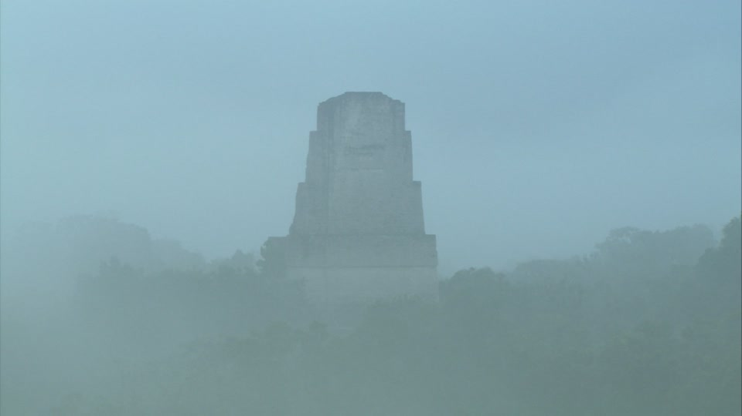
Contexto Económico/Político Amenazas
Latinoamérica en el nuevo contexto geopolítico

Slide 2
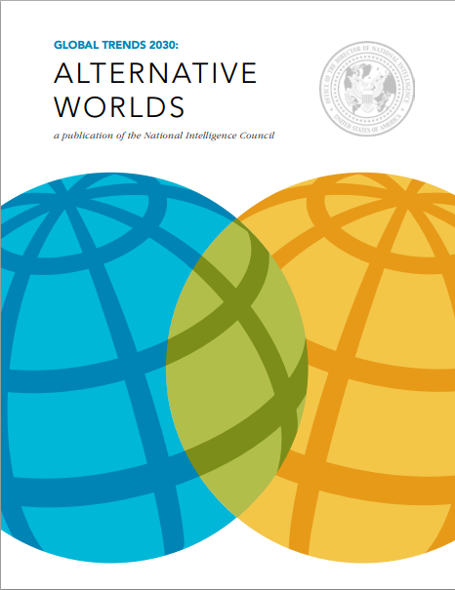
Desde dos fuentes

Slide 3
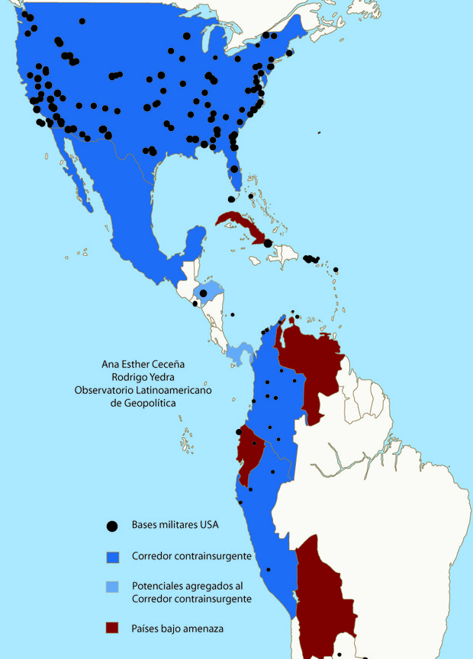

Slide 4
Hacia el 2030
Megatendencias y cambios importantes en el orden territorial
Crecimiento de la demanda mundial para 2030 de alimentos (35%), agua (40%) y energía (50%)
Disputas en torno al agua y los alimentos y la independencia energética (de los EE.UU. y otros mega-estados)

Slide 5
Hacia el 2030
Naciones geoestratégicas:
Repliegue de los EE.UU como actor global, que no será sustituido por otro poder global, pero habrá un nuevo orden internacional, lo que supondrá que el mundo “unipolar” terminará
Mundo “multipolar”, ni EE.UU ni China, ni ningún otro, tendrán poder hegemónico
Democratización o colapso de China, que irá teniendo un papel creciente y será la primera economía mundial (sobrepasará a Europa y América del Norte)
India también crecerá y achicará enormemente la brecha con China
Rusia salió de la OTAN en diciembre pasado y eso implica que se ha polarizado

Slide 6
Hacia el 2030
América Latina:
Es importante aclarar que hablar de una geopolítica latinoamericana significa autoconciencia histórica de desarrollarnos en nuestros espacios culturales, y esto por el momento nos remite a la “Noción de Repúblicas” de Bolívar, a la “Patria Grande” de Ugarte, al “Continentalismo” de Juan Perón. Las naciones indígenas no han reclamado todavía un rol geopolítico, su actuar es más bien local.
No existe una política clara de parte de USA hacia América Latina
Las competencias por los recursos son la clave para América Latina. Y no es solamente por el lado norteamericano, Rusia, China e India los buscarán
Para América Central es particularmente importante la peligrosidad del crimen organizado. Hay tres cosas que hacen viable al crimen organizado, el blanqueado por el sistema financiero global, el tráfico de armas y el control territorial

Slide 7
Los próximos 100 años
El surgimiento de México como una potencia industrial, aliada pero quizás antagónica con USA (Mexico sobrepasó en tamaño a España en tamaño económico)
América Latina en este contexto será nuevamente un territorio proveedor de recursos para USA, India, China y Rusia
Y será un foco atractivo para el comercio y la producción secundaria de la Cuenca del Pacífico

Slide 8
Hechos económicos geopolíticos que afectan a la región

Slide 9
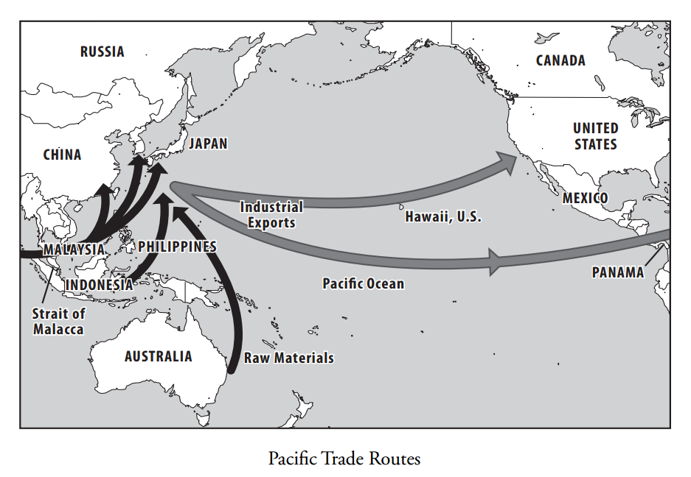

Slide 10
Hechos No. 1 Islas Spratly

Slide 11
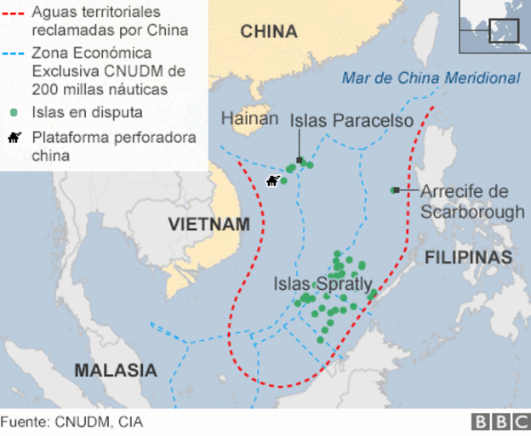

Slide 12
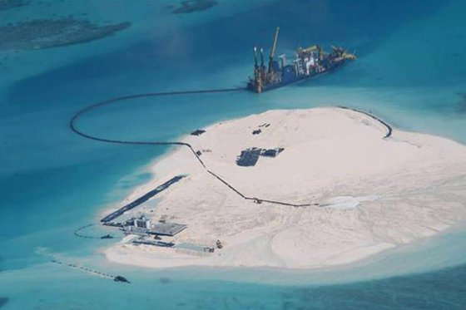

Slide 13
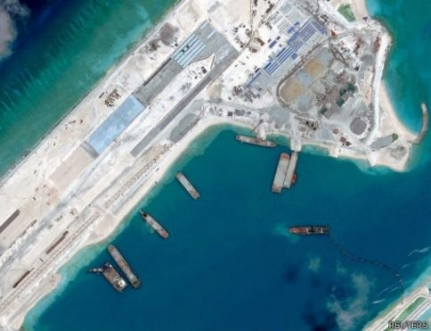

Slide 14
Hechos No. 2 Ferrocarril Transamazónico

Slide 15
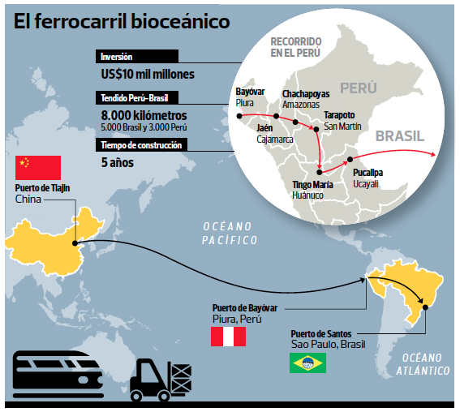

Slide 16
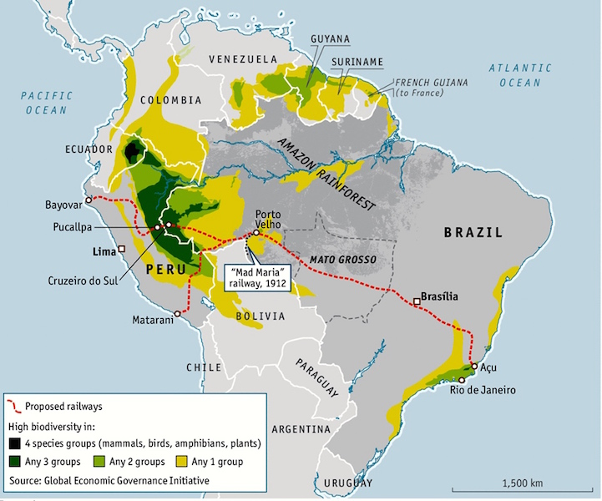

Slide 17
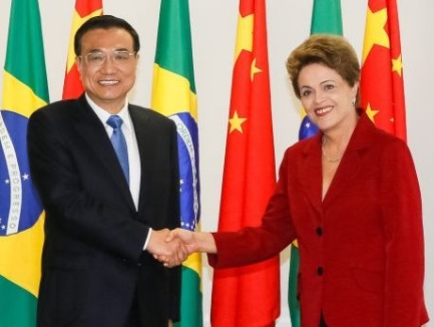
Li Keqiang y Dilma Rousef

Slide 18
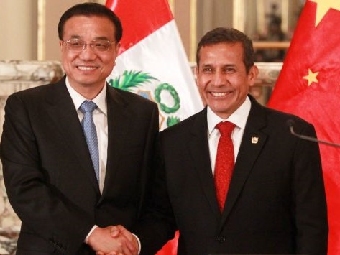
Li Keqiang y Ollanta Humala

Slide 19
Hechos No. 3 Canal Interoceánico

Slide 21
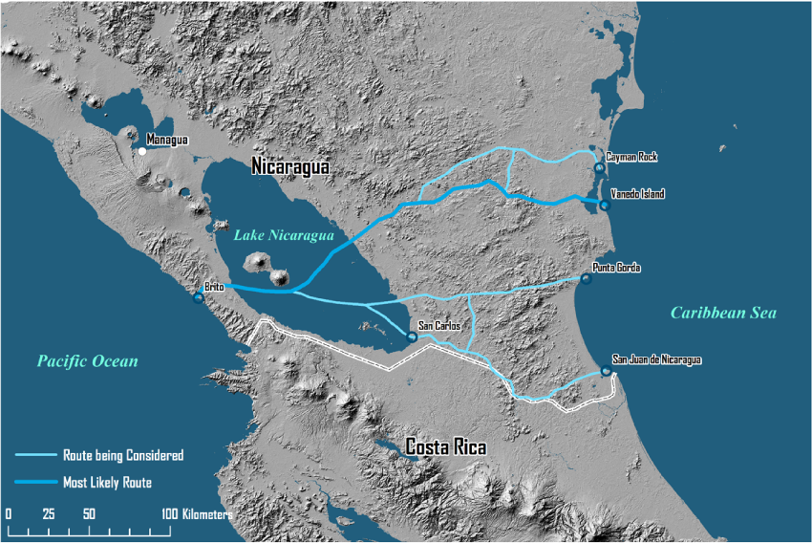

Slide 22
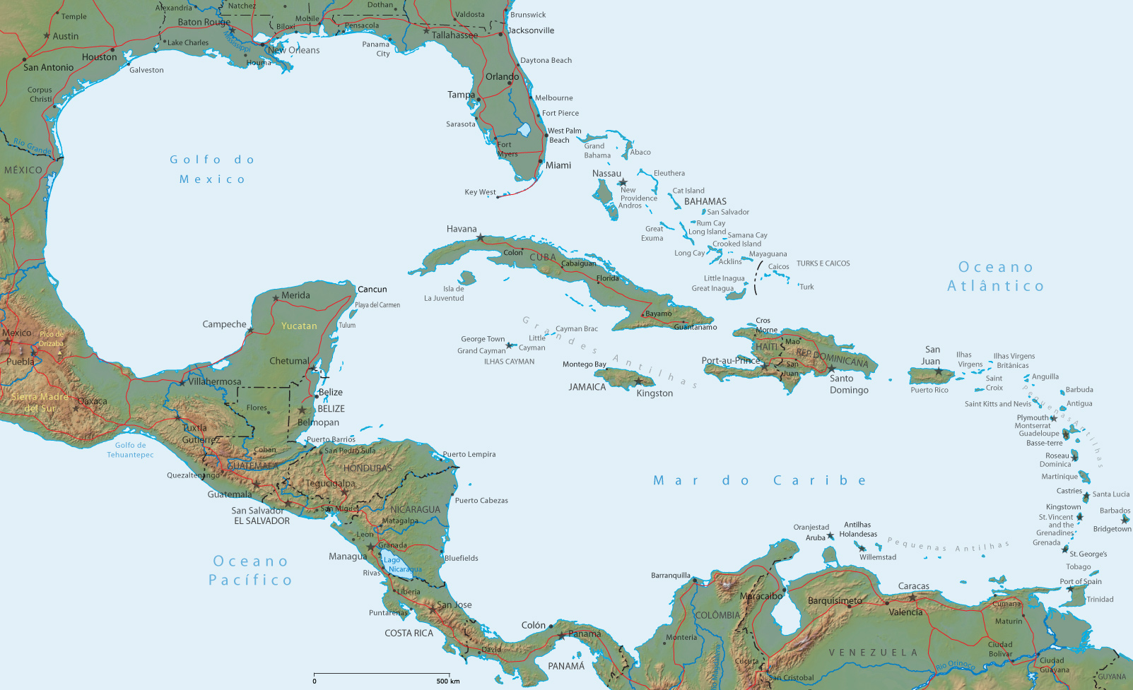

Slide 23
Amenazas

Slide 24
Principales amenazas
Búsqueda de recursos naturales
Carácter extractivo de las transnacionales (Rusia, China, USA, India)
Amenaza de control territorial de las mafias
Corrupción y clientelismo
Concertación con los Estados
Negociaciones legislativas sesgadas

Slide 26
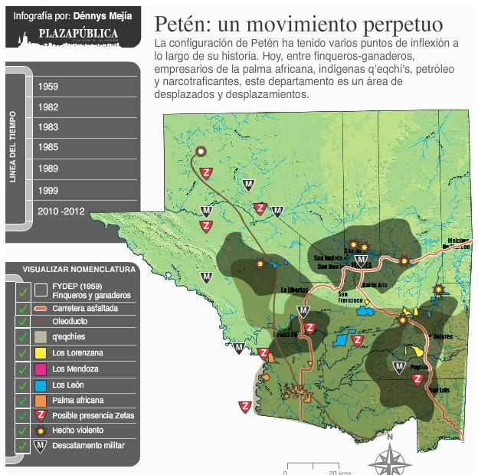

Slide 27
Gracias

